Slide 1
Chào mừng bạn đến thư viện số trường thcs xã nguyễn ÚY
BẢN CHIẾU ĐIỆN TỬ
Môn học: Toán Khối: 8 Học kỳ: II
Tiết: 61 Bài: 1
Tên bài: Phương trình bậc nhất một ẩn
Thuộc bộ sách giáo khoa: Cánh Diều
Họ tên GV thiết kế: Đặng Trọng Nguyên

Slide 2
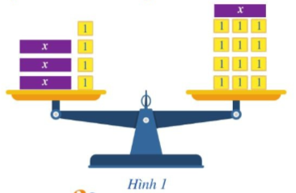
MỞ ĐẦU
Giả sử mỗi hộp màu tím đặt trên đĩa cân ở Hình 1 đều có khối lượng là x (kg), còn mỗi hộp màu vàng đều có khối lượng là 1 (kg). Gọi A(x), B(x) lần lượt là các biểu thức biểu thị (theo x) tổng khối lượng của các hộp xếp ở đĩa cân bên trái, đía cân bên phải. Do cân thăng bằng nên ta có hệ thức: A(x) = B(x).
Hệ thức A(x) = B(x) gợi nên khái niệm nào trong toán học?

Slide 3
I. MỞ ĐẦU VỀ PHƯƠNG TRÌNH MỘT ẨN
Một phương trình với ẩn x có dạng A(x) = B(x), trong đó vế trái A(x), vế phải B(x) là hai biểu thức có cùng biến x.
HĐ2: Khi x =4 ta có:
Vế trái = 3.4 + 4 = 16
Vế phải = 4 + 12 = 16
Vế trái = vế phải
Nếu hai vế của phương trình (ẩn x) nhậ cùng một giá trị khi x =a thì số a gọi là một nghiệm của phương trình đó.

Slide 4
II. PHƯƠNG TRÌNH BẬC NHẤT MỘT ẨN
1. Định nghĩa
Phương trình dạng ax + b = 0, với a, b là hai số đã cho và a ≠ 0, được gọi là phương trình bậc nhất một ẩn.
Luyện tập 1: Hai ví dụ về phương trình bậc nhất ẩn x
2x+3 = 0
15x – 7 = 0
Luyện tập 2
Thay x = -3, ta có: 5. (-3) + 15 = 0
Vậy x = -3 là nghiệm của phương trình 5x + 15 =0

Slide 5
II. PHƯƠNG TRÌNH BẬC NHẤT MỘT ẨN
2. Cách giải
Phương trình dạng ax + b = 0 (với a ≠ 0) được giải như sau:
Lưu ý: Phương trình bậc nhất ax + b = 0 (a ≠ 0) luôn
có nghiệm duy nhất

Slide 6
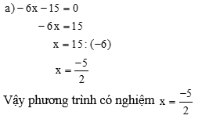
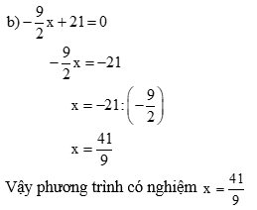
II. PHƯƠNG TRÌNH BẬC NHẤT MỘT ẨN
2. Cách giải
Luyện tập 3

Slide 7
II. PHƯƠNG TRÌNH BẬC NHẤT MỘT ẨN
2. Cách giải
Giải phương trình dạng ax + b = cx + d (với a ≠ c) ta làm như sau:
- Chuyển các số hạng chứa ẩn sang một vế.
- Chuyển các hằng số sang vế còn lại.
- Tính toán đưa về dạng ax + b = 0 (a ≠ 0) và giải.

Slide 8
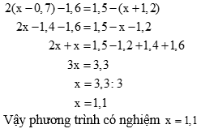
II. PHƯƠNG TRÌNH BẬC NHẤT MỘT ẨN
2. Cách giải
Luyện tập 4: Giải phương trình

Slide 9
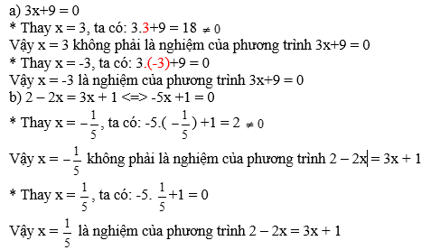
III. BÀI TẬP
Bài 1. Kiểm tra số nào là nghiệm của phương trình

Slide 10
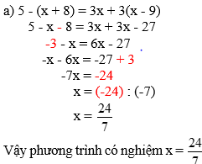
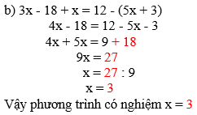
III. BÀI TẬP
Bài 2. Tìm chỗ sai và sửa lại (bôi đỏ)

Slide 11
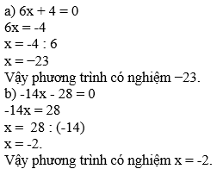
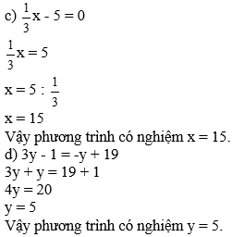
III. BÀI TẬP
Bài 3. Giải các phương trình

Slide 12
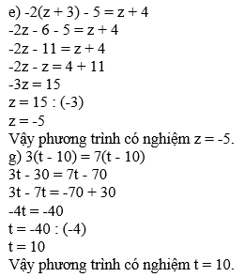
III. BÀI TẬP
Bài 3. Giải các phương trình

Slide 13
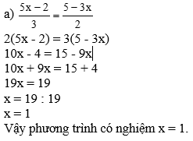
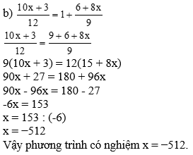
III. BÀI TẬP
Bài 4. Giải các phương trình

Slide 14
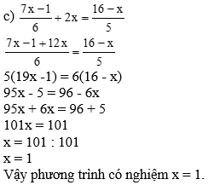
III. BÀI TẬP
Bài 4. Giải các phương trình

Slide 15
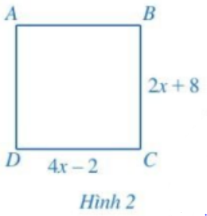
III. BÀI TẬP
Bài 5.
Tứ giác ABCD là hình vuông
nên suy ra: 2x + 8 = 4x - 2.
Ta có: 2x + 8 = 4x - 2
2x - 4x = -2 - 8
-2x = -10
x = -10 : (-2)
x = 5
Vậy x = 5.

Slide 16
III. BÀI TẬP
Bài 6.
Chu vi hình tam giác là: x + 4 + x + 2 + x + 5 = 3x + 11
Chu vi hình chữ nhật là: 2(x + 3 + x + 1) = 2(2x + 4)
Vì chu vi hình tam giác bằng chu vi hình chữ nhật nên ta có phương trình:
3x + 11 = 2(2x + 4)
3x + 11 = 4x + 8
3x - 4x = 8 - 11
-x = -3
x = 3
Vậy x = 3.

Slide 17
III. BÀI TẬP
Bài 7
Ta có phương trình: 500 = 2x + 150.
Bài 8
Khi nước đạt độ cao tối đa thì v = 0 ft/s.
Ta có phương trình:
48 - 32t = 0
-32t = -48
t = -48 : (-32)
t = 1,5
Vậy thời gian cần để nước đi từ mặt đài phun nước đến khi đạt được độ cao tối đa là 1,5 (s).

Slide 18
HƯỚNG DẪN VỀ NHÀ
Ghi nhớ kiến thức trong bài.
Hoàn thành các bài tập trong SBT
Chuẩn bị bài mới: "Bài 2. Ứng dụng của phương trình bậc nhất một ẩn".

